Slide 1

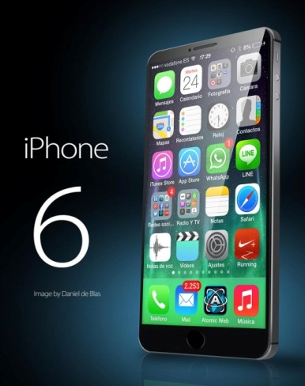
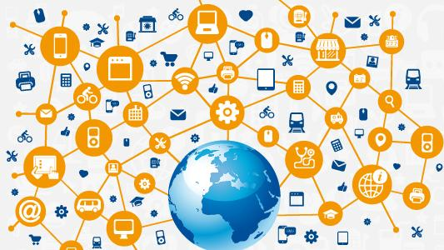

從iPhon6談物聯網、大數據與 知識經濟
許志義
中興大學資管系所暨應用經濟系所合聘教授
兼產業發展研究中心主任
2015年4月30日

Slide 2

大綱
一、iPhone傳奇
二、物聯網與大數據
三、知識經濟的核心理念
四、結語

Slide 3

一、iPhone 傳奇

Slide 4
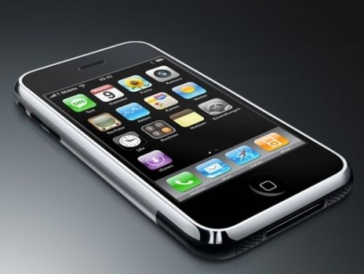

一、iPhone6傳奇-利潤率
2007年第一代iPhone利潤率?
55%
2014年iPhone 6 利潤率?

Slide 5
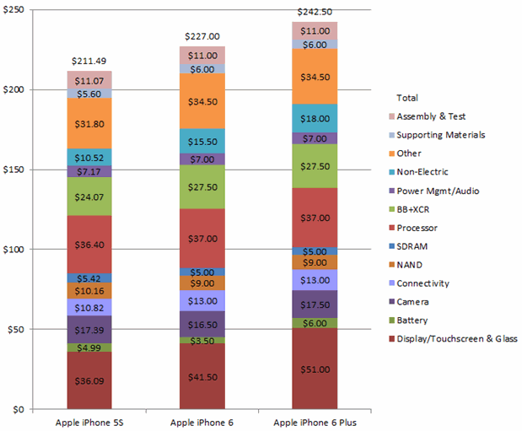
一、iPhone6傳奇-利潤率
蘋果新推出的iPhone 6手機，據市場研究公司HIS或Teardown公司拆解iPhone 6顯示成本在200美元到247美元之間。但組裝程序的成本約在4～4.5美元。
iPhone 6的空機售價為649~749美元；iPhone 6 Plus空機售價為749～949美元
利潤率69%
▲Teardown估算蘋果iPhone 6手機成本
(Source: Teardown, 2014.9.23)

Slide 6
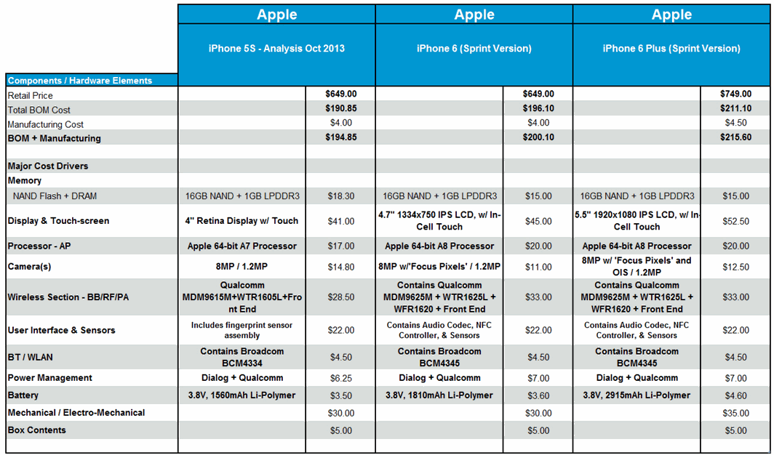
一、iPhone6傳奇-利潤率
IHS估算蘋果iPhone 6手機成本(BOM) (Source: IHS, 2014.9.23)
User Interface & Sensors是新增功能，加入些感測晶片，成本合計22美元。
Apple 針對iPhone 6新增加功能就是，NFC（近場通信）晶片支援Apple Pay行動支付功能。

Slide 7
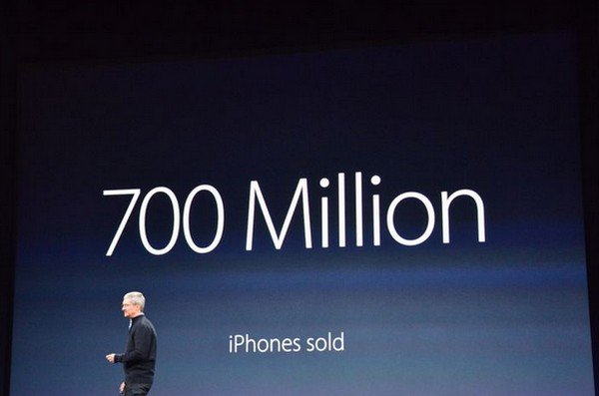
蘋果去年 Q4 的智慧手機全球出貨量達到 7,450 萬支、市占率也由一年前的 18% 攀升至歷史新高 20%
2015/03/10, Tim Cook 就正式宣佈自從 2007 年第一代 iPhone 推出以來，iPhone 系列的總銷量已經達到 7 億支。

Slide 8
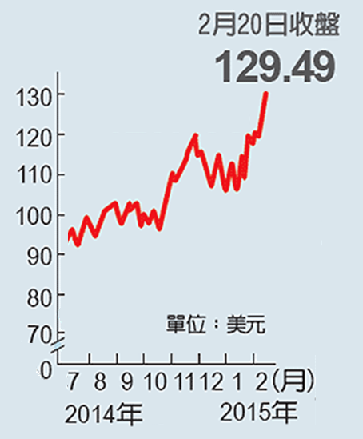
Apple股價趨勢
iphone 6
2014年7月股價645美元，分拆為七分之一，成為約92美元，
至今年2015年4月28日已爬升到120美元

Slide 9
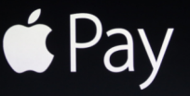
Apple Pay 行動支付系統
Tokenization ，以資料標記為基礎的交易模式
Apple Pay 的意義： Tokenization 的實現
Apple 與信用卡產業試圖互惠共贏的必然結果
信用卡誕生五十多年來，首度發生革命性的轉變--完全放棄「以卡片為基礎」的思維
Tokenization的實施：全面廢除以卡片為基礎的交易概念，改成以一個某種隨機編碼的序號（稱為 token）來交易
資料來源：許世杰：行動支付全面解析，Apple Pay 創造新時代的真正意義
http://punnode.com/archives/23918

Slide 10
Apple Pay 行動支付系統
Tokenization的技術理念
信用卡持卡人，要付款時：
先透過手機連接某個「token服務」
把卡號/帳號（PAN）變成一個 token
將 token 透過某種介面交給商家
商家收到 token後，透過收單行傳給國際組織網路，再傳給發卡行
發卡行再透過相同服務還原這個 token 成為帳號，然後完成交易授權
授權成功之後，商家會得到一個針對該 token 的授權序號
商家的 POS 憑此就可以進行後續的請款
註：token 要不是只能使用一次，就是只能在特定時間內對特定的手機與商家有效，所以任何人包括商家在內，即使成功偷走該 token 也沒有用處。由於整個過程中，並不需流通卡片資訊，因此就可以徹底解決卡片資訊被盜用的問題。
資料來源：許世杰：行動支付全面解析，Apple Pay 創造新時代的真正意義
http://punnode.com/archives/23918

Slide 11
Apple Pay 行動支付系統
Tokenization的技術理念
Apple 於 2008 年提出申請，並在 2011 年取得了一個類似使用 token 來處理行動支付的專利。
Tokenization的技術理念在 2013 年10月被 Visa、Master、AE 把Tokenization的概念變成了標準，並且秘密的找來 Apple 與幾家資料服務公司一起實施這個標準。
2014 年的春天，更進一步公開發表成為 EMVCo 的正式標準（EMVCo Tokenization Specification v1.0）讓 MVCo 其他成員公司，包括中國銀聯，也開始推動。
資料來源：許世杰：行動支付全面解析，Apple Pay 創造新時代的真正意義
http://punnode.com/archives/23918

Slide 12
Apple Pay 行動支付系統
Apple的角色(1/2)
客觀的條件部分：
iPhone 是個軟硬體整合的封閉系統，而且機種非常少，生命週期也長。這意思是，信用卡組織在審核 iPhone 時，時間會短很多。這也讓 Apple 可以輕鬆將 token 存放在手機本身的晶片中，而完全不需倚賴 SIM 卡以及電信公司的協助。
Apple 可以輕鬆讓消費者把原本存在 iTune / AppStore 上的八億張信用卡帳號，轉變成 token 來存放在手機上，加速這個標準被接納的速度。
Apple 有 Passbook，可以維持一個視覺上的卡片，讓使用者在支付時更合乎過去的習慣。
Apple 有 Touch ID，可以與 token 的產出與發送結合，讓消費者進行付款時更加便利又更加安全。
資料來源：許世杰：行動支付全面解析，Apple Pay 創造新時代的真正意義
http://punnode.com/archives/23918

Slide 13
Apple Pay 行動支付系統
Apple的角色(2/2)
主觀的意志部分：
Google Wallet →倚賴電信公司或者特定的銀行
Apple Pay →不受制電信公司，也不受制銀行
多半的人(統計於2014/09/15) ，以為 Apple 在 iTune App Store 上儲存的那八億張信用卡號是個資產。其實剛好相反，它是個不定時炸彈(天下沒有攻不破的網站)。所以，可以讓卡號不要保管在 Apple ，卻又可以在消費時與目前綁定卡號的方式一樣方便，就是 Tokenization 對 Apple 的吸引力。
在上述主客觀條件相加乘之下，Apple 比任何人都有理由與能力，來積極支持這個新標準的誕生與快速普及。
資料來源：許世杰：行動支付全面解析，Apple Pay 創造新時代的真正意義
http://punnode.com/archives/23918

Slide 14
Apple Pay 行動支付系統
新時代的行動支付產業
Apple、EMVCo 以及六大國際發卡組織而言~
他們在行動支付產業後發先至，成為最大的贏家。
政府而言~
這只是信用卡服務的技術升級，只需在原有的法律之下，進行必要的管理與稽核，完全不需要新的立法。
資料來源：許世杰：行動支付全面解析，Apple Pay 創造新時代的真正意義
http://punnode.com/archives/23918

Slide 15
二、物聯網與大數據
二、物聯網與大數據

Slide 16

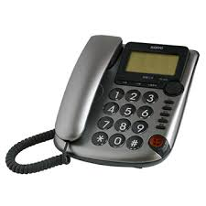
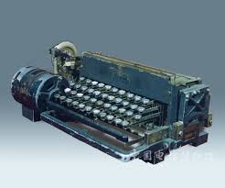
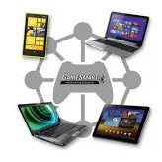
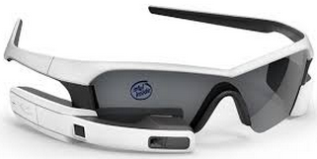
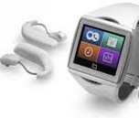
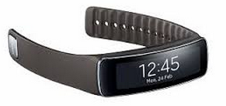
溝
通
是人類最基本需求，是一種天賦。嬰兒誕生即以呱呱聲與人溝通。
人際溝通方式的典範移轉：
從馬車、火車、汽車、飛機;
電報、電話、行動裝置、穿戴式裝置；
令世人皆成為當下的低頭族。

Slide 17
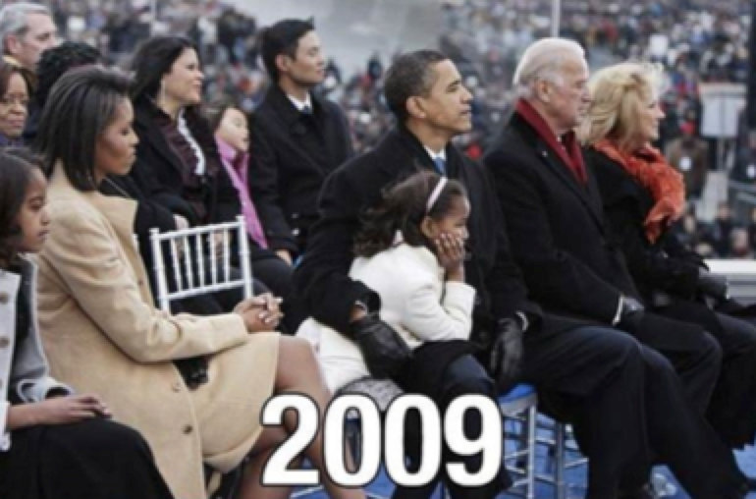
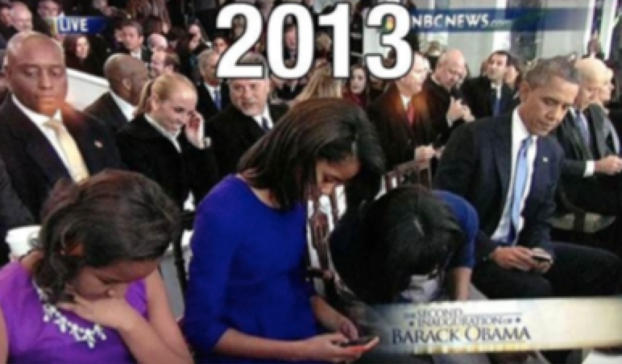
美國第一家庭
全都成為
低頭族！

Slide 18
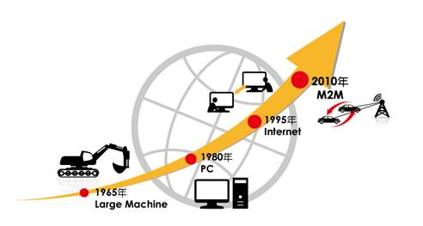
物聯網與大數據的應用，不但可使「人與人」溝通，更達成「人與物」、「物與物」、「機器與機器（M2M）」的溝通，進一步擴大人類溝通領域，出現新的典範移轉，乃所謂「第四代」的電腦，軟硬體連結整合於生活環境周遭，藉由雲端科技、超級電腦的演算法、群集分析及資料探勘，可提供所謂
普適運算（Ubiquitous Computing）
《圖片出處：台大電機》
Notes:
圖片出處：http://alumni.ee.ntu.edu.tw/41/news3.php

Slide 19
每個人都能藉由電腦資訊管理系統，自動感知周遭的環境變化，並且根據當下時空的變動，及時提供基於用戶需求的「量身訂作」個人化服務，創造可感知的
生活價值。
說得更實際一點，這第四代電腦的聰明度，能夠
「未卜先知」人類下一步的生活行為，並且提供預先
準備好的解決方案。而社群商務、社會科學、行為科學，
都成為可具體量化的真實科學。

Slide 20

物聯網是實體世界的數位化，在此「溝通平台」下，
大數據成為實質內容。
預估至二○二○年將有五百億個物件，在物聯網架構下需加以布建。因此，也締造有史以來最大的商機與就業潮；卻也被論者稱之為「最後一波」的就業機會！因為物聯網建構完成後，人類許多工作都會被更聰明的電腦所取代。

Slide 21
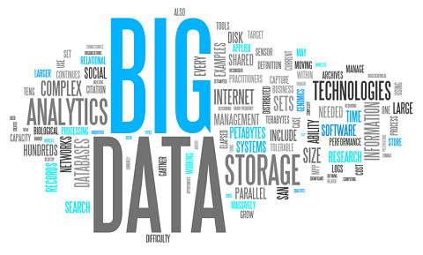
物聯網與大數據並非時髦或流行，而是大趨勢與大海嘯的浪潮，鋪天蓋地、水銀瀉地衝擊各行各業個角落。不但資訊流改變（M2M、O2O）、金流改變（網路金融、虛擬銀行）、物流改變（工業4.0、3D列印）、人流也會巨幅改變（有嶄新就業機會、既有工作卻大幅失業）。
金流改變
物流改變
資訊流
改變
人流改變

Slide 22

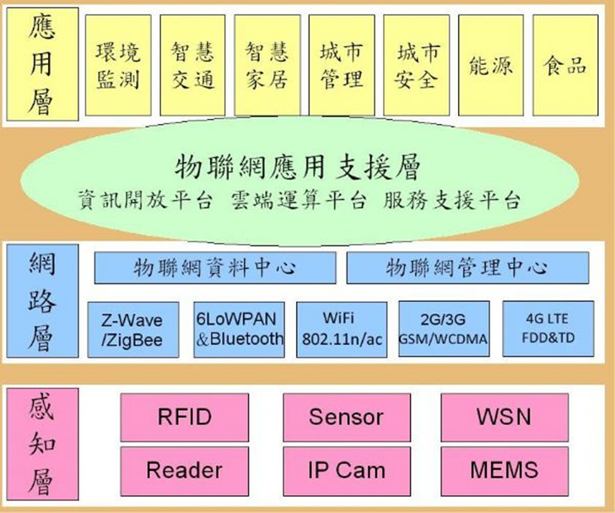
物 聯 網 架 構 圖
資料來源 http://www.digitimes.com.tw/tw/dt/n/shwnws.asp?CnlID=13&id=0000418511_HZF48JZC2Y456L03UJN07&ct=1
Notes:
http://www.digitimes.com.tw/tw/dt/n/shwnws.asp?CnlID=13&id=0000418511_HZF48JZC2Y456L03UJN07&ct=1

Slide 23
不論政府、企業、個人，都無可迴避，需要面對此一典範移轉之鉅大變革。尤其具公共財屬性的政府開放資料品質與數量，以及相關法制革新，實為這一波典範移轉之關鍵成功要素！

Slide 24
Big Data
大數據中，我們真正在尋找的是非傳統的、而且未曾被挖掘過的資料，並且從這些資料中去提煉出價值
大數據應用必須要能夠更妥善了解顧客的行為和體驗
BMW augmented reality - https://youtu.be/P9KPJlA5yds
Lynx Excite Angel Ambush London Victoria - https://youtu.be/I4tvqalREho
資料來源:http://www.meetclub.tw/article/view/id/35404

Slide 25
Big Data的定義
容量
(Volume)
快速
(Velocity)
多樣性
(Variety)
價值
(Value)
相關應用必須能創造出價值

Slide 26
Big Data應用
透過搜集到的數據
做分析處理，可針對特定族群的使用者
建立客製化服務
促進顧客體驗(Customer experience, CX)、
犯罪預防和健康保險等領域非常重要

Slide 27
如何用大數據創造商業模式
瞭解顧客的行為喜好➔創造更好的顧客體驗(CX)
眼控(Eye Control)技術與大數據, 掌握客戶視覺移動軌跡與偏好
創造了更好的顧客體驗，就容易越買越多。
他們會停留更久，進而可以創造一個非常強而有力的商業模式。
物聯網必然產生大數據，而大數據則是知識經濟的
價值體現。

Slide 28




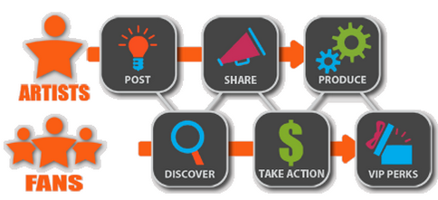
大數據/物聯網應用
創業平台：kickstarter, indiegogo, FlyingV
先說「梗」，再寫作出書、繪本

Slide 29
大數據/物聯網應用(智慧生活-Smart Living)
智慧生產
工業4.0、3D列印、DMDI、M2M. AMP
智慧行銷服務
CX(Customer Experience)、UX、O2O、Beacon、 Social Commerce
智慧人資
Curator/ Curation(策展)、MOOC(磨課)、OB、AR(擴增實境人資訓練)
智慧研發
TED、仿生學、基因圖譜解密、光電/精密機械
奈米+生物+資通訊
智慧財會
網路/電子/虛擬金融、P2P lending、FB讚數與利率、電力/電信與信用
智慧能源/電力
DER(Distributed Energy Resource)、AMI、DR、VPP →Smart Grid
智慧交通
telematics、智慧駕駛、夜間公車

Slide 30
三、知識經濟的核心理念

Slide 31
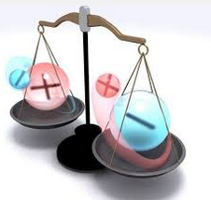

知識特性：
無敵對性：
指某人消費知識之後，並不會減損其他人消費知識的多寡。
無排他性：
指網際網路上的知識，一般人都可以「免費」獲得與分享，無須付費，亦即無排他性。
無繼承(遺贈)性：
知識不像其他有形產品可以繼承或受饋，必須自行學習，方能累積知識。
具規模報酬遞增特性：
投入「知識」生產要素愈多，規模愈大，產品或服務價值愈高，平均單位報酬也愈高。

Slide 32
需求面的規模經濟
實體世界講求「供給面的規模經濟」(Supply-side Scale Economy)，也就是當生產數量(規模)愈大，「單位生產成本」就愈低，也就愈有經濟效益。
在數位世界中講求「需求面的規模經濟」，因為數位產品雖然開發成本很高，但再製成本很低，甚至接近於零，故生產數量(規模)的大小，不大會影響「單位生產成本」。因此為了降低很高的開發成本，就需要有更多的消費者採用，才能降低「單位開發成本」，這也就形成了需求面規模經濟。有愈多的人採用，「單位開發成本」就愈低，也就愈有價值。

Slide 33
網路效應
網路效應(Network Effect)意指一項產品對個別使用者的價值取決於總使用人數，此即在市場上佔有優勢地位，並建立具技術標準與領導地位的高科技產品，其所製造出來的效果，經濟學稱之為網路效應。
網路效應來自於網路外部性(network externality)，也就是一項產品對個別使用者的價值取決於總使用人數。
網路的價值隨著成員數目的增加而呈等比級數增加，提升後的價值又會吸引更多成員加入，反覆循環，形成大者恒大，弱者愈弱的情況。
上網的價值在於上網人數的多寡，愈多人加入此一網路，對使用者的價值也愈高。

Slide 34
規模報酬遞增
因為有需求面的規模經濟與網路效應，使得產量增加的比例大於生產要素增加的比例,此謂之
規模報酬遞增(Increasing return to scale) 。

Slide 35
大者恆大，贏者通拿
因為網路效應所產生的正向回饋(positive feedback)現象、加上需求面的規模經濟以及規模報酬遞增效應，使得知識經濟體制下，經常出現「大者恆大，贏者通拿」的現象，可能產生市場獨占情形。

Slide 36
數位革命 網路革命 行動革命 資料革命(大數據)
知識經濟
核心價值
數位匯流(Digital convergence)
「學習如何學習how to learn」
問對問題
迅速求解
鉅細靡遺
無遠弗屆

Slide 37
四、結語
群集分析
(Cluster analysis)
實體經濟
vs
知識經濟(數位虛擬)
掌握大數據
(資料科技,DT)
深度與廣度
資料探勘
(Data mining)

Slide 38



